Slide 1
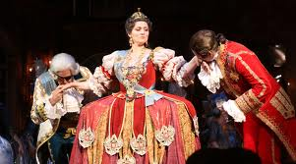
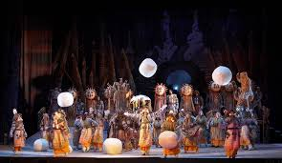
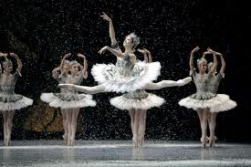

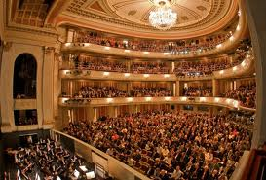
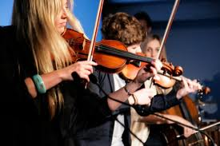
Опера
О́пера (італ. opera — «дія», «праця», «твір») — музично-драматичний жанр, що ґрунтується на синтезі музики, слова, дії.

Slide 2
Про сам жанр
В опері сценічна дія органічно поєднується з вокальною (солісти, ансамблі, хор), та інструментальною (оркестр) музикою, досить часто — з балетом і пантомімою, образотворчим мистецтвом (гримом, костюмами, декораціями, світловими ефектами, піротехнікою тощо). У більшості випадків опери пишуться за літературними сюжетами. Основою вокальних номерів є текст, який називається лібрето.
Опера може складатися з кількох дій, дії можуть поділятися на сцени. Опери можуть будуватися з окремих вокальних форм, таких як арія, речитатив, вокальний ансамбль, хори, оркестрові номери (увертюра, антракти), або відрізнятися наскрізним розвитком, що не передбачає поділу на такого роду форми.
Опери розраховані на виконання оперними співаками в супроводі оркестру. В багатьох країнах світу існують спеціально обладнані будівлі для виконання опер — оперні театри.

Slide 3
Виникнення жанру
Опера виникла наприкінці XVI сторіччя в Італії, як спроба групи вчених-гуманістів, літераторів і музикантів відродити давньогрецьку трагедію у вигляді dramma per musica. Першим операм передували з одного боку, форми ренесансного театру, в яких музика відігравала поступово все більше значення, з іншого — розвитком сольного співу з інструментальним супроводом. На думку Асаф'єва передвісником опери став «найглибший в історії музики переворот, що змінив якість інтонації, тобто виявлення людським голосом і говіркою внутрішнього змісту, душевності, емоційної налаштованості».
Першою оперою як правило вважають написану 1597 року оперу «Дафна» Якопо Пері, представника мистецького об'єднання Флорентійська камерата. Подібними творами, також вперше поставлені у Флоренції, стали «Еврідіка» Пері (пост. 1600), «Еврідіка» Каччіні (пост. 1602). Дотепер фігурує в репертуарах сучасних оперних театрів опера «Орфей»Клаудіо Монтеверді, написана і вперше виконана в Мантуї 1607 року. Протягом наступних десятиліть оперні спектаклі поширились по всій Італії і за її межами. Зокрема в Речі Посполитій опери ставились при дворі Владислава IV Ваза у Варшаві починаючи з 1628 року, серед перших поставлених у Варшаві опер — «Звільнення Ружеро» Франчески Каччіні, перша опера, автором якої є жінка.

Slide 4
В другій половині XVII столітті жанр опери з'являється і в творчості композиторів інших кран. Зокрема однією з перших англійських опер є «Дідона і Еней» Генрі Перселла (вперше поставлена 1688), а першою французькою оперою вважається «Кадмус і Герміона» Ж.-Б. Люллі, поставлена 1673 року в паризькій опері, відкритій Людовіком XIV 4 роками раніше. Основоположником німецької опери вважається Генріх Шютц — його опера «Дафна», лібрето якої є німецькомовним перекладом лібрето однойменної опери Пері була виконана у Торгау в 1627 році, проте музика була втрачена. В Іспанії паралельно формувався жанр народної опери — сарсуели, перший зразком цього жанру зазвичай вважають El Laurel de Apolo Хуана Ідальго де Поланко (1657).

Slide 5
Український театр. Зародження і становлення
Театральне мистецтво України бере початок з глибокої давнини, коли воно проявлялося в народних іграх, танцях, піснях та обрядах. З 11 століття відомі театральні вистави скоморохів. В епоху Київської Русі елементи театру були в церковних обрядах. Про це свідчать фрески Софійського собору в Києві (11 століття). Перші зразки драми прилюдно виголошувалися учнями київських Братської та Лаврської шкіл (16-17 століття). Важливими осередками розвитку релігійної драми у цей час вважалася також Львівська братська школа та Острозька академія. У 17-18 столітті широкого розмаху набули вертепи — мандрівні театри маріонеток, які виконували різдвяні драми та соціально-побутові інтермедії. У 1795 році був відкритий перший в Україні стаціонарний театр у Львові, в колишньому костелі єзуїтів. В Наддніпрянщині, де перші театральні трупи народилися також у 18 столітті, процес відкриття стаціонарних театральних споруд просувався повільніше.

Slide 6
Так, у Києві перший стаціонарний театр з'явився у 1806 році, в Одесі — в 1809, в Полтаві — в 1810. Становлення класичної української драматургії пов'язане з іменами Івана Котляревського, який очолив театр у Полтаві та Григорія Квітки-Основ’яненки, основоположника художньої прози в новій українській літературі. Бурлеск та експресивність, поряд з мальовничістю та гумором, що характерні для їх творів, надовго визначили обличчя академічного театру в Україні. У другій половині 19 століття в Україні поширився аматорський театральний рух. В аматорських гуртках розпочинали діяльність корифеї українського театру — драматурги і режисери Михайло Старицький, Марко Кропивницький та Іван Карпенко-Карий. Заслуга швидкого розвитку театру належить також і видатній родині Тобілевичів, члени якої виступали під сценічними псевдонімами Івана Карпенка-Карого, Миколи Садовського і Панаса Саксаганського. Кожен із них не лише створив власну трупу, а й був видатним актором і режисером. Провідною зіркою українського театру того часу була Марія Заньковецька.

Slide 7
Сучасний театр в незалежній Україні
За роки незалежності в Україні з'явилося багато нових театрів, зростає інтерес до народного та вуличного театру. Українське драматичне мистецтво дедалі активніше інтегрується в європейський культурний простір. Світове визнання здобув театральний режисер Роман Віктюк, творчість якого стала вагомим внеском у світову театральну естетику кінця 20 століття. Відомий далеко за межами України й інший український режисер —Андрій Жолдак Низка талановитих акторів українського театру, Богдан Ступка, Ада Роговцева, Анатолій Хостікоєв та інші, з великим успіхом знялися у вітчизняних і зарубіжних кінострічках.
Нині в Україні щорічно відбувається низка міжнародних театральних фестивалів, що засвідчили свій авторитет уЄвропі: «Київ травневий» у Києві, «Золоти Лев», «Драбина» у Львові та "Драма.UA" у Львові, «Тернопільські театральні вечори. Дебют» у Тернополі, «Херсонеські ігри» у Севастополі, «Мельпомена Таврії» у Херсоні,«Різдвяна містерія» в Луцьку, «Інтерлялька» в Ужгороді.
У 2010 р. створено всеукраїнську театральну портал-мережу "atheatre.com.ua - український театральний простір", яка налічувала понад 112 театрів і 81 драматурга станом на лютий 2012 р. Портал містить інформацію про театральні фестивалі, репертуар театрів, відомості про вистави й історичні довідки. Всю інформацію театри розміщують самостійно.

Slide 8
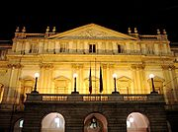
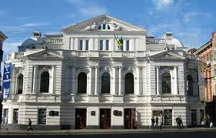
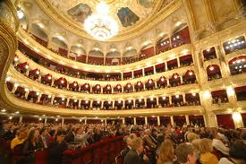
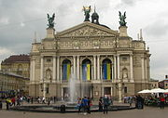
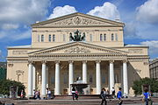
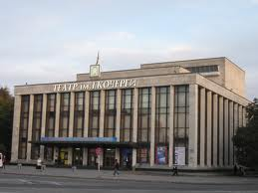
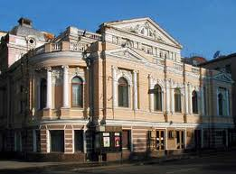

Slide 9
Роботу виконали:
•Галак Богдан
•Максим Антонишин

